Slide 1
素材

Slide 2



















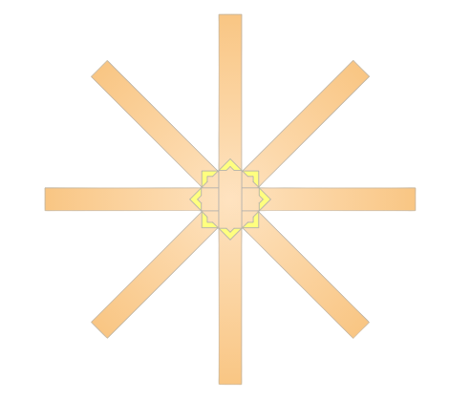
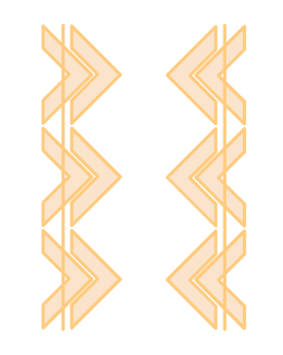



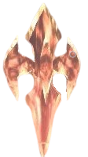


塔
(1)

Slide 3



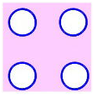

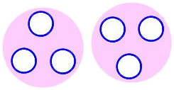

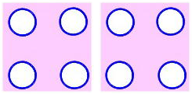

Slide 5
草稿

Slide 6
マッチ売りの少女 劇場 火柴2：
Ｄ：マッチ
H1：少女
火柴机制结束后debuff才消失（熄灭时幻象消失
绿球：烤鹅（大球
优先连线没有火柴debuff的玩家

Slide 7
マッチ売りの少女 劇場 火柴3：
Mega flare

